Slide 1
系统分析与设计
动态建模

Slide 2

系统分析与设计—活动图
一、概述
二、活动图的组成元素
三、活动的分解
四、活动图的用途
五、活动图建模
六、交互纵览图
七、练习

Slide 3
一、活动图概述
用例图显示系统的功能需求，活动图则指明了系统将如何实现它的用例功能。
用活动图描述某个（某几个）用例的基本操作流程。
活动图在用例图之后提供了系统分析中对系统的进一步描述。活动图允许读者了解系统的执行。
活动图可以为用例建模工作流，更可以理解为用例图具体的细化。
活动图也描述状态机，是一种特殊的状态图。建模活动序列，以活动为中心。状态图描述所有阶段，以状态为中心。

Slide 4
一、活动图概述
1. 什么是活动图
活动图是一种描述系统行为的图，描述系统的工作流程和并发行为，它用于展现参与行为的类所进行的各种活动的顺序关系。
活动图中的每一个活动都代表工作流中一组动作的执行。
活动图中一个活动结束后将自动进入下一个活动。

Slide 5
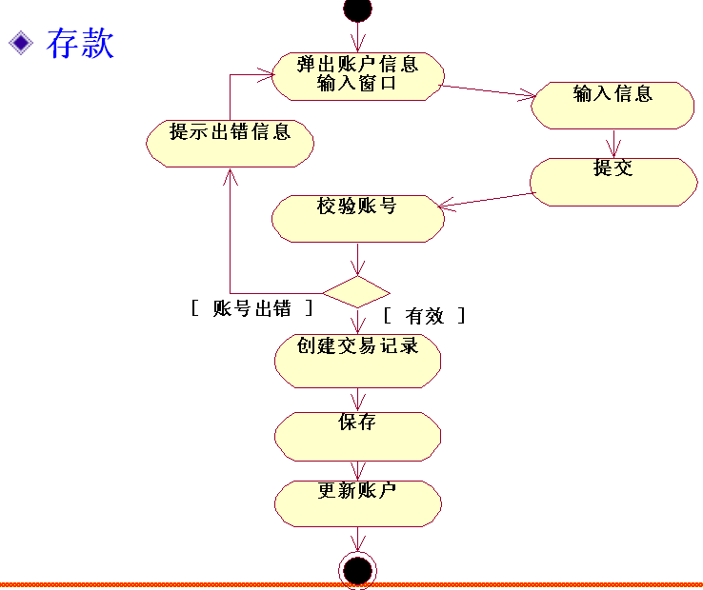
活动图的实例
一、活动图概述
1. 什么是活动图

Slide 6
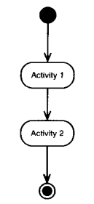
一、活动图概述
2. 活动图的图形表示
在UML中，活动表示成圆角矩形，并列出活动的名称。
如果一个活动引发下一个活动，两个活动的图标之间用带箭头的直线连接。
活动图也有起点和终点，表示法和状态图中相同。
活动图中还包括分支与合并、分叉与汇合等模型元素。分支与合并的图标和状态图中的判定的图标相同，而分叉与汇合则用一条加粗的线段表示。

Slide 7
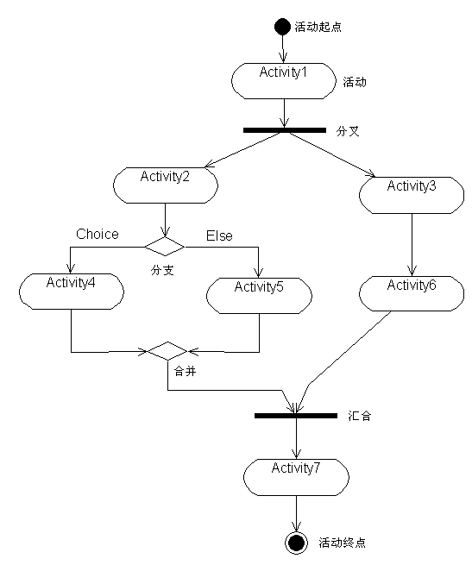
一、活动图概述
2. 活动图的图形表示

Slide 8
二、活动图的组成元素
1.活动（activity）
动作状态（Action State）
活动状态（Activity State）
2. 动作流（Action Flow）
3.分支（Branch）与合并（Merge）
4.分叉（Fork）与汇合（Join）
5.泳道（Swimlane）
6.对象流（Object Flow）

Slide 9
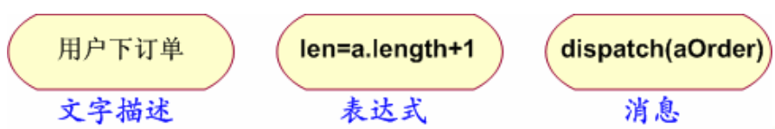
二、活动图的组成元素
1. 活动（activity）
活动表示某流程中的任务的执行过程，它也可以表示某算法过程中语句的执行。
活动的形式
在活动图中要区分动作状态（action state）和活动状态（activity state）这两个概念。
动作状态是指执行原子的、不能被分解的、不可中断的动作，并在此动作完成后通过完成转换转向活动图中的下一个活动。
动作状态使用平滑的圆角矩形表示，动作状态所表示的动作写在圆角矩形内部。

Slide 10
动作状态的特点：
二、活动图的组成元素
1. 活动（activity）
动作状态是原子的，它是构造活动图的最小单位，已经无法分解为更小的部分。
动作状态是不可中断的状态，它一旦开始运行就不能中断，一直运行到结束。
动作状态是瞬时的行为，它所占用的处理事件极短，有时甚至可以忽略。
动作状态可以有入转换，入转换既可以是动作流，也可以是对象流。动作状态至少有一条出转换，这条转换以内部动作的完成为起点，与外部事件无关。
动作状态和状态图中的状态不同，它不能有入口动作和出口动作，更不能有内部转移。
在一张活动图中，动作状态允许多处出现。

Slide 11
二、活动图的组成元素
1. 活动（activity）
活动状态用于表达状态机中的一个非原子的运行。 （由多个动作组成的）
活动状态的表示图标也是平滑的圆角矩形，并可以在图标中给出入口动作和出口动作等信息。

Slide 12
活动状态的特点：
二、活动图的组成元素
1. 活动（activity）
活动状态可以分解成其他子活动或动作状态，由于它是一组不可中断的动作或操作的组合，所以可以被中断。
活动状态的完成需要一定的时间。
活动状态的内部活动可以用另一个活动图来表示。（子活动图）
和动作状态不同，活动状态可以有入口动作和出口动作，也可以有内部转移。
动作状态是活动状态的一个特例，如果某个活动状态只包括一个动作，那么它就是一个动作状态。

Slide 13
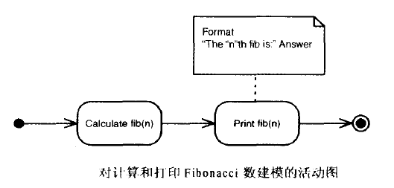
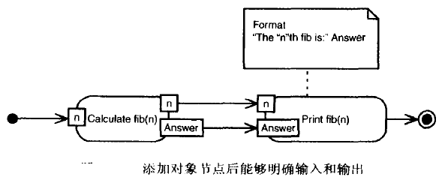
二、活动图的组成元素
1. 活动（activity）
对象节点（object node）来明确一个活动的输入和输出。
为了表示输入，在活动的左边界添加一个小框，表示活动的输入；为了表示输出，在活动的右边界添加一个小框。这些小框就是对象节点。

Slide 14
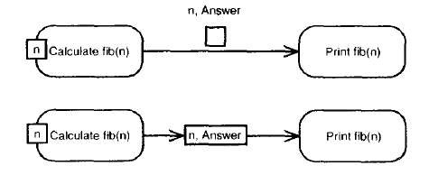
如果太多节点会显得图混乱，可以使用省略形式。
二、活动图的组成元素
1. 活动（activity）

Slide 15
二、活动图的组成元素
2.动作流（转换、转移）
所有活动之间的转换流称之为动作流。
与状态图的转换相同，活动图的转换也用带箭头的直线表示，箭头的方向指向转入的方向。

Slide 16
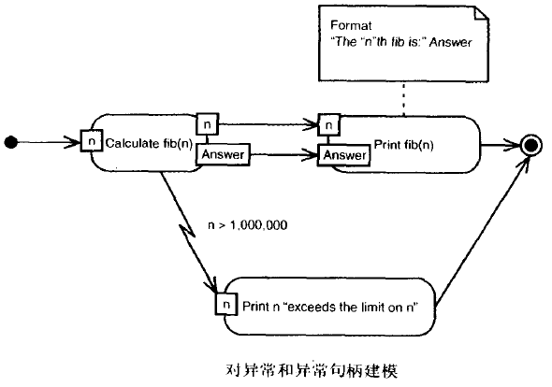
二、活动图的组成元素
2.动作流（转换、转移）—异常处理
有时一个活动会遇到异常（exception），普通情况之外或者在某方面超越活动的能力范围的一种情况。
在活动图中表示这种情况，可以用一个像闪电一样的符号，这个符号从遇到异常的活动开始，到由异常引起的活动结束，后一种活动叫异常句柄（exception handler）。

Slide 17
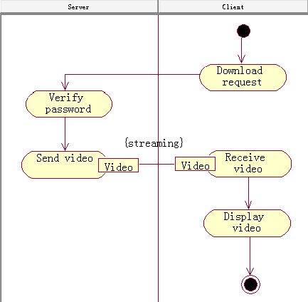
二、活动图的组成元素
2.动作流（转换、转移）—特殊影响
特殊影响：
使用约束符号来表示一个活动（动作）对一个对象（或活动）的影响。例如：在Internet上观看流媒体视频。

Slide 18
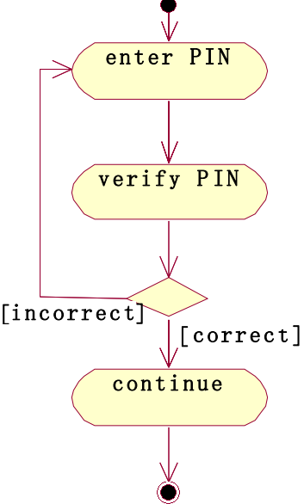
二、活动图的组成元素
3.分支与合并
对象类所具有的条件行为用分支和合并表达。 在活动图中分支与合并用空心小菱形表示。
一个分支有1个入转换和多个带条件的出转换，出转换的条件应当是互斥的，这样可以保证只有一条出转换能够被触发。
一个合并有多个带条件的入转换和一个出转换，合并表示从对应的分支开始的条件行为的结束。

Slide 19
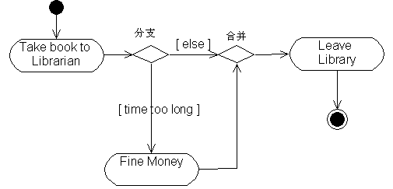
二、活动图的组成元素
3.分支与合并

Slide 20
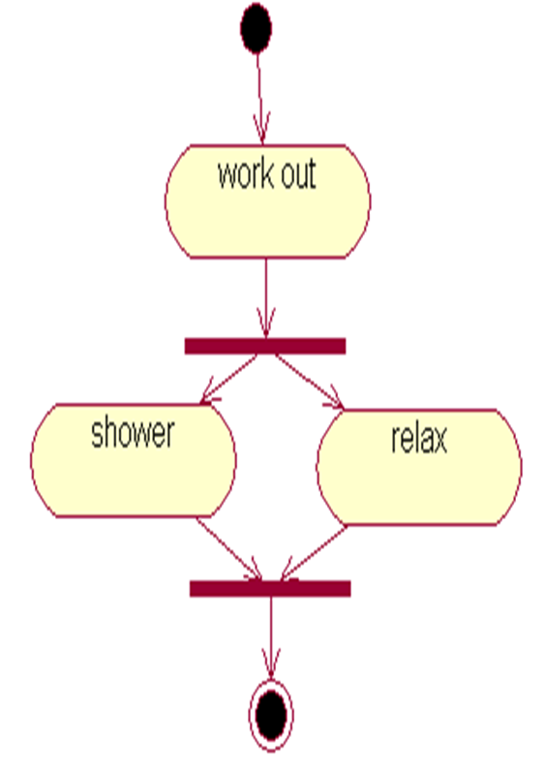
二、活动图的组成元素
4.分叉与汇合
分支表示的是从多种可能的活动转移中选择一个
如果要表示系统或对象的并发行为，则可以使用分叉（fork）和汇合（join）这两种建模元素。
分叉可以用来描述并发线程，每个分叉可以有一个输入转换和两个或多个输出转换，每个转换都可以是独立的控制流。
汇合用于同步这些并发分支，代表两个或多个并发控制流同步发生，当所有的控制流都达到汇合点后，控制才能继续往下进行。以达到共同完成1项事务的目的。每个汇合可以有两个或多个输入转换和1个输出转换

Slide 21
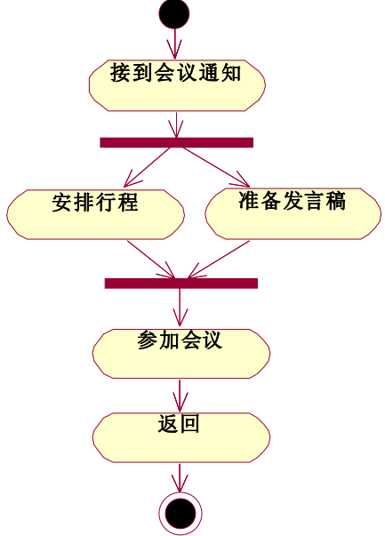
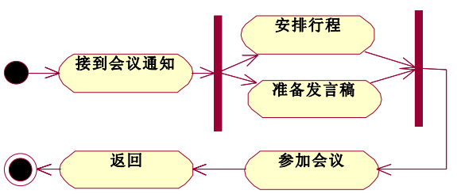
二、活动图的组成元素
4.分叉与汇合
分叉和汇合都使用加粗的水平或垂直线段表示。

Slide 22
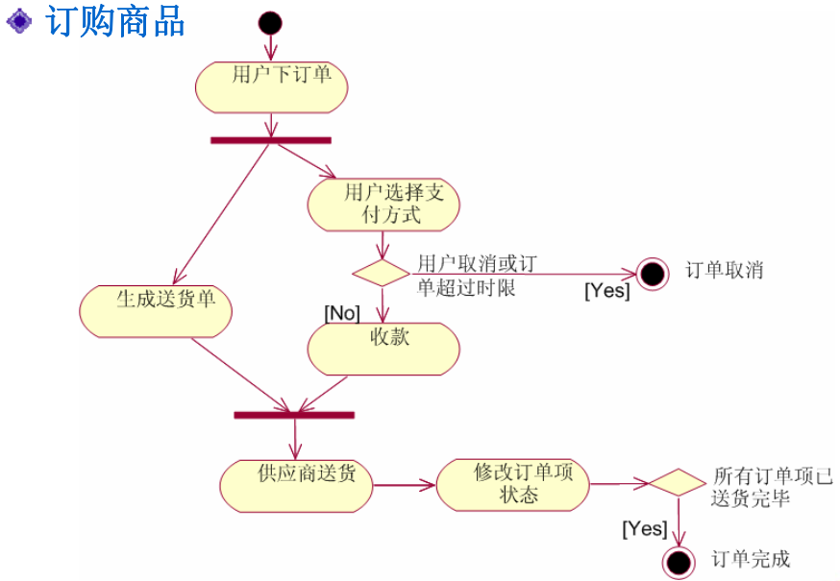
二、活动图的组成元素
4.分叉与汇合

Slide 23
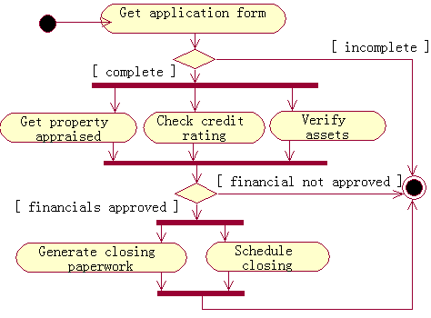
判断活动图中可能存在的并发活动
二、活动图的组成元素
4.分叉与汇合

Slide 24
二、活动图的组成元素
5.泳道（swimlane）
泳道是活动图中的区域划分，根据每个活动的职责对所有活动进行划分，每个泳道代表一个责任区。
泳道将活动图中的活动化分为若干组，并把每一组指定给负责这组活动的业务组织即对象。
泳道区分了负责活动的对象，明确地表示了哪些活动是由哪些对象进行的。泳道和类不是一一对应的。

Slide 25
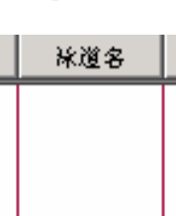
二、活动图的组成元素
5.泳道（swimlane）
每个活动只能明确地属于一个泳道。（注意：如果想让多个对象参与一个活动，可以采用对象流的方法）
泳道用垂直实线绘出，垂直线分隔的区域就是泳道。在泳道上方可以给出泳道的名字或对象（对象类）的名字，该对象（对象类）负责泳道内的全部活动。
泳道没有顺序，不同泳道中的活动既可以顺序进行也可以并发进行，动作流和对象流允许穿越分隔线。

Slide 26
二、活动图的组成元素
5.泳道（swimlane）
考虑一个咨询公司会见一个客户时的业务过程。活动可能是像这样发生的。
1.公司业务员打电话给客户，确定一个约定（Call client setup appointment）。
2.如果约定地点时在公司之内（appointment onsite），那么公司中的技术人员就要为会面准备一间会议室（Prepare a conference room）。
３.如果约定地点在公司之外（appointment offsite )，那么咨询顾问就要用笔记本电脑准备一份陈述报告（Prepare a report）。
4.咨询顾问和业务员与客户在约定的时间和地点见面（Meet with the client）。
5.业务员随后给他们准备好会议用纸（salesperson follow-up letter）.
6.如果会议产生了一个问题陈述（state of problem），咨询顾问就根据文体陈述建立编写一个提案（Create proposal）并把该提案发给客户（Send proposal to client）。

Slide 27
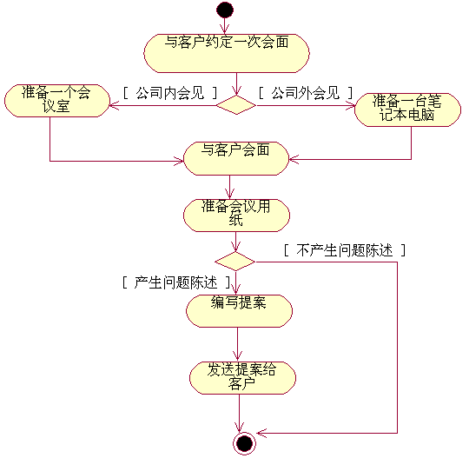
二、活动图的组成元素
5.泳道（swimlane）

Slide 28
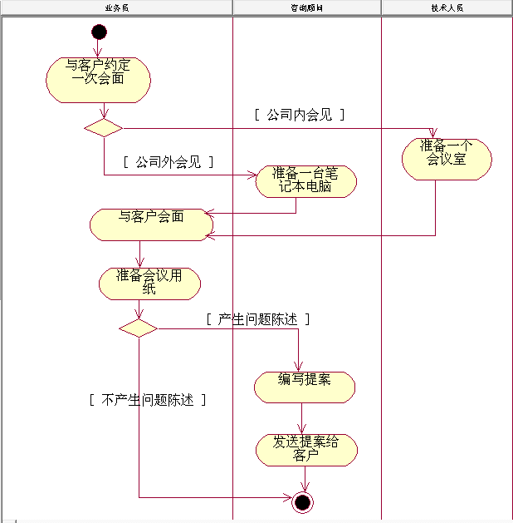
二、活动图的组成元素
5.泳道（swimlane）

Slide 29
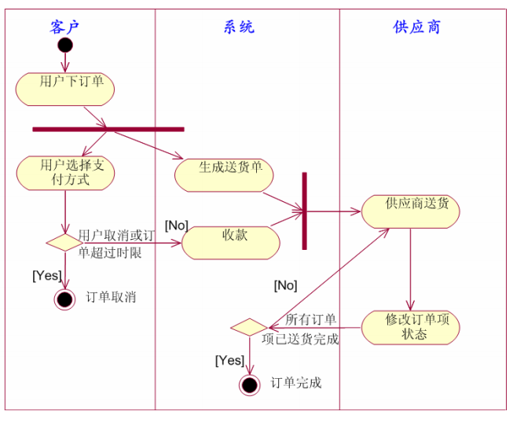
二、活动图的组成元素
5.泳道（swimlane）
泳道没有顺序，不同泳道中的活动既可以顺序进行也可以并发进行，动作流和对象流允许穿越分隔线。

Slide 30
二、活动图的组成元素
5.对象流
对象流描述活动与对象之间的依赖关系，表示活动使用对象（输入）或者活动对对象的影响（输出）。
对象流中的对象特点：
一个对象可以由多个活动操纵。
一个活动输出的对象可以作为另一个活动输入的对象。
在活动图中，同一个对象可以多次出现，它的每一次出现表明该对象正处于对象生存期的不同时间点。

Slide 31
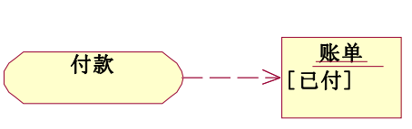
二、活动图的组成元素
5.对象流
对象流用带有箭头的虚线表示。
如果箭头从活动出发指向对象，则表示活动对对象施加了一定的影响(包括创建、修改、撤销等)。此时的对象作为活动的输出。
活动
对象流
对象名和
对象状态
如果箭头从对象指向活动，则表示该活动使用对象流所指向的对象。此时的对象作为活动的输入。

Slide 32
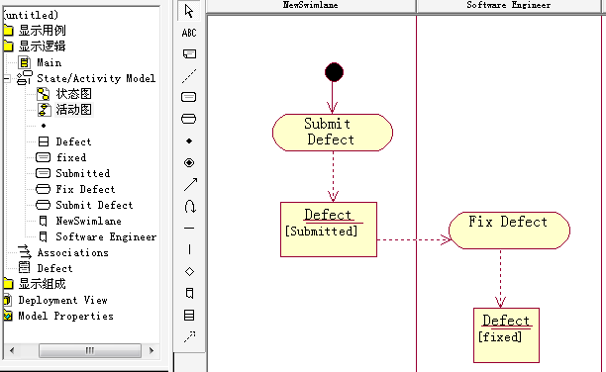
二、活动图的组成元素
5.对象流
活动Submit Defect创建对象Defect，该对象的状态是Submitted，活动Fix Defect使用处于Submitted状态的对象Defect，同时把对象的状态改为Fixed。

Slide 33
二、活动图的组成元素
5.对象流

Slide 34
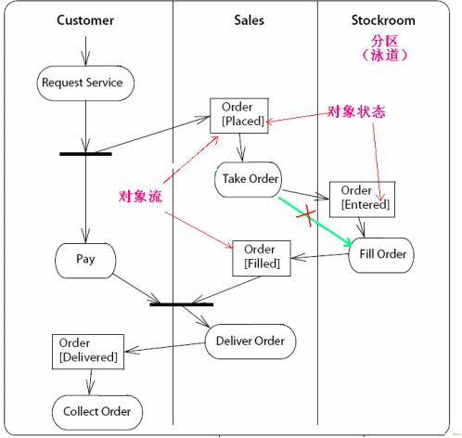
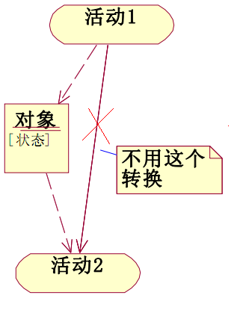
注意
二、活动图的组成元素
5.对象流

Slide 35
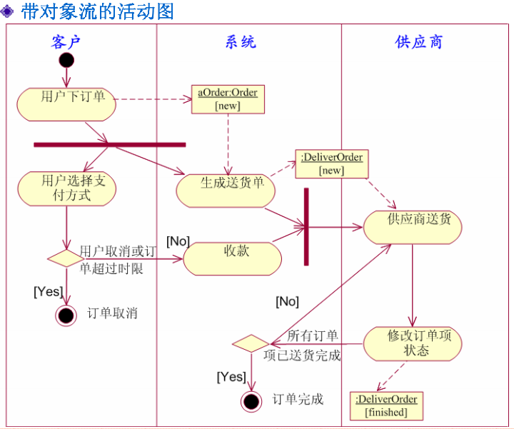
二、活动图的组成元素
5.对象流

Slide 36

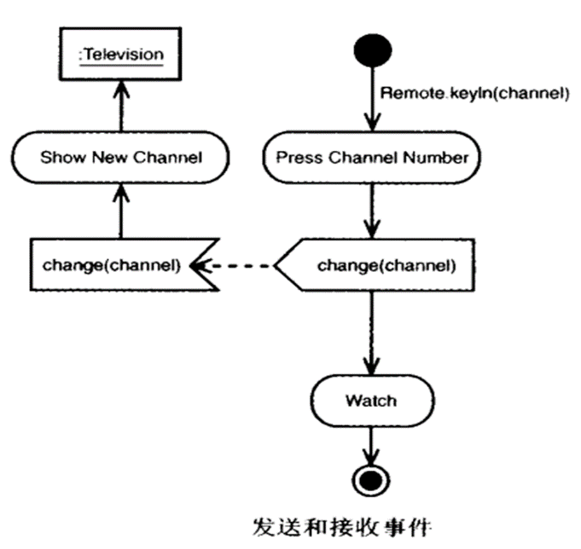
二、活动图的组成元素
6.信号
活动图中的活动可以发送信号。当信号被接受时，会引起一个活动的发生。
发送信号的图符是一个凸角五边形，而接收信号的图符是一个凹角五边形。
按照UML中的术语，凸角五边形代表一个输出事件（output event），而凹角五边形代表一个输入事件（input event）。

Slide 37
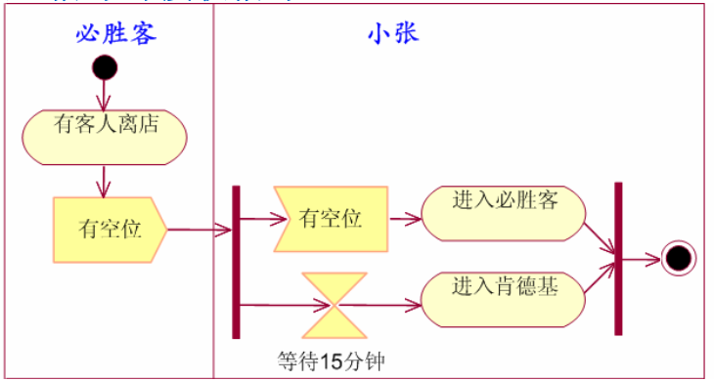
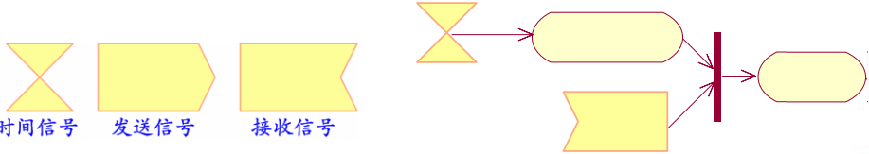
二、活动图的组成元素
6.信号

Slide 38
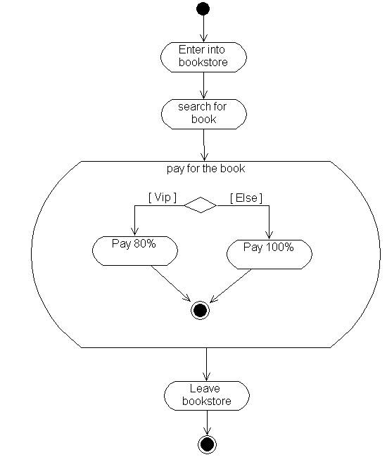
三、活动的分解
一个活动可以分为若干个动作或子活动，这些动作和子活动本身可以组成一个活动图。
一个包含子活动的活动和嵌套了子状态的组合状态类似，概念上也相对统一。
一个不含内嵌活动或动作的活动称之为简单活动；一个嵌套了若干活动或动作的活动称之为组合活动，组合活动有自己的名字和相应的子活动图。
组合活动
在书店买书的活动图

Slide 39
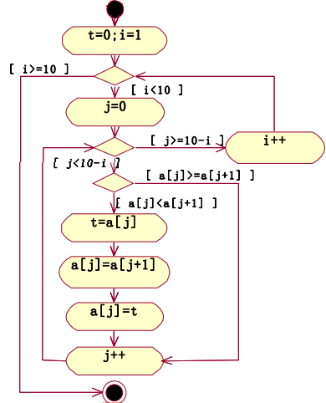
四、活动图的用途
活动图对表示并发行为很有用，经常用于对系统的工作流程建模。即对系统的业务过程建模。
在UML中没有流程图的概念，活动图从某种意义上包含了流程图的功能，可以用来描述算法。 所以，活动图也可以对具体的操作建模，用于描述计算过程的细节，即对算法建模。
对数组排序

Slide 40
四、活动图的用途
1. 活动图与流程图区别
流程图着重描述处理过程，它的主要控制结构是顺序、分支和循环，各个处理之间有严格的顺序和时间关系；而活动图描述的则是对象活动的顺序关系所遵循的规则，它着重表现的是系统的行为，而非系统的处理过程。
活动图能够表示并发活动的情形，而流程图做不到。
活动图是面向对象的，而流程图是面向过程的。
可以用活动图来描述流程图。

Slide 41
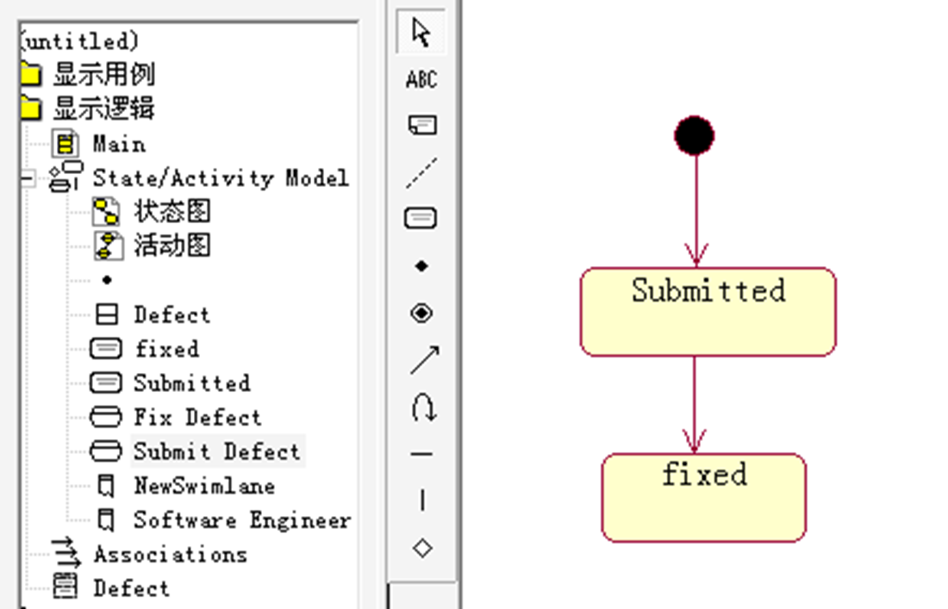
四、活动图的用途
2. 活动图与状态图区别
活动图与状态图都是状态机的表现形式。它们都是对系统的动态行为建模。 活动图与状态图的区别：
活动图着重表现从一个活动到另一个活动的控制流，是内部处理驱动的流程。
状态图着重描述从一个状态到另一个状态的流程，主要有外部事件的参与。
两者使用的场合不同。若是为了显示一个对象在其生命周期内的行为，则使用状态图较好，若为了分析用例、理解涉及多个用例的工作流程或处理多线程应用等，则使用活动图较好。

Slide 42
四、活动图的用途
2. 活动图与状态图区别
如果要显示多个对象之间的交互情况，用状态图和活动图都不合适，这时可以用顺序图和协作图描述。
活动图着重表现从一个活动到另一个活动的控制流，是内部处理驱动的流程。
状态图着重描述从一个状态到另一个状态的流程，主要有外部事件的参与。

Slide 43
五、活动图建模
识别该工作流的目标。（用例）
识别要对其工作流描述的类或对象。
确定工作流的初始状态和终止状态，明确工作流的边界。
对动作状态或活动状态建模。
对动作流建模。
对对象流建模。
对建立的模型进行精化和细化。（分支、连接、分叉、会合、泳道）

Slide 44
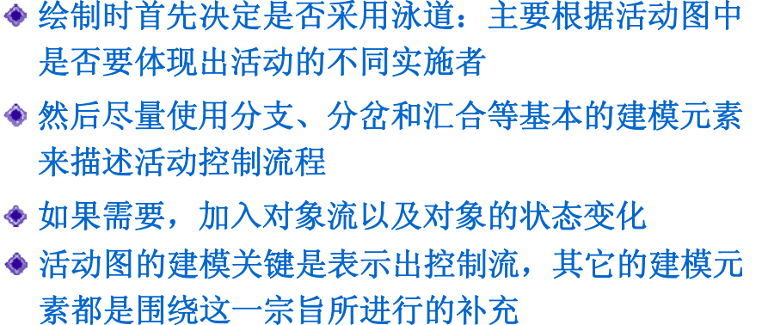
绘制活动图
五、活动图建模

Slide 45
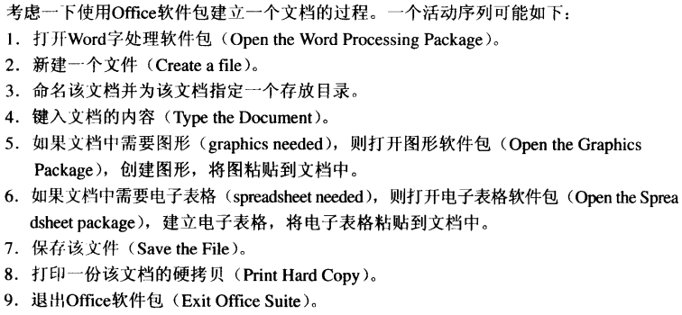
五、活动图建模

Slide 46
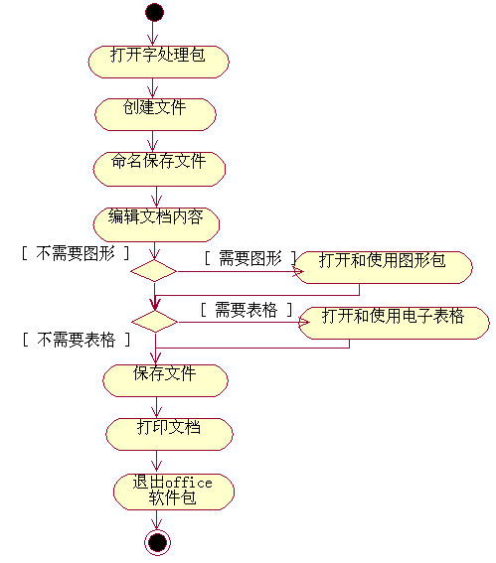

Slide 47
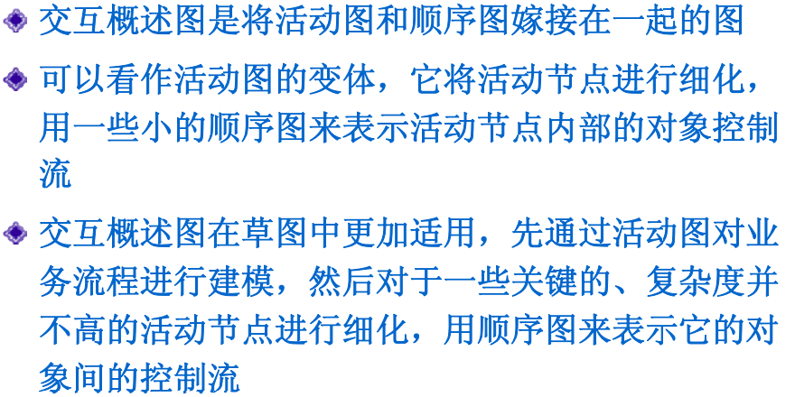
六、交互纵览图（交互概述图）

Slide 48
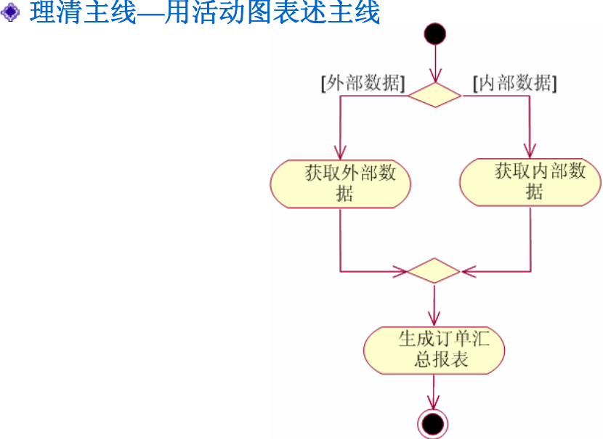
六、交互纵览图（交互概述图）

Slide 49
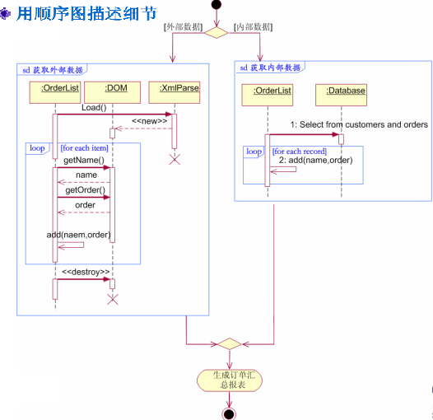
六、交互纵览图（交互概述图）

Slide 50
七、练习
（一）使用Rational Rose绘制活动图的步骤
（二） 图书馆管理系统的活动图

Slide 51
（一）使用Rational Rose绘制活动图的步骤
七、练习
1. 创建活动图
2. 活动图工具栏按钮简介
3. 加入初态和终态
4. 增加动作状态
5. 增加活动状态
6. 增加动作流
7. 增加分支与合并
8. 增加分叉与汇合
9. 增加泳道
10. 增加对象与对象流

Slide 52
七、练习
1. 借阅者的活动图
2. 图书管理员的活动图
3. 系统管理员的活动图

Slide 53
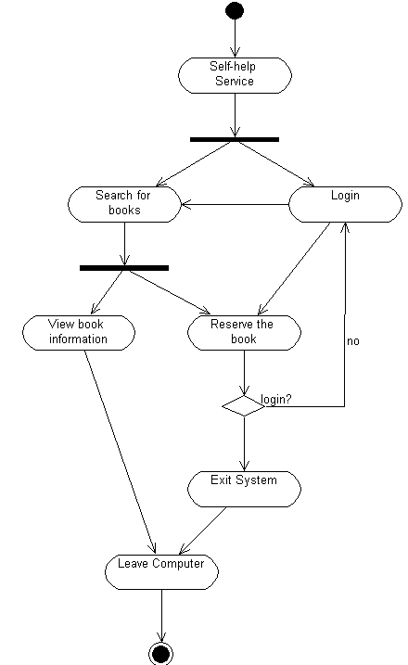
1. 借阅者的活动图
七、练习

Slide 54
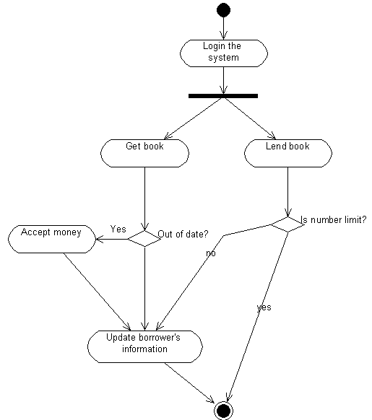
2. 图书管理员的活动图
七、练习

Slide 55
3. 系统管理员的活动图
七、练习
系统管理员维护借阅者帐户的活动图
系统管理员进行书目信息维护的活动图
系统管理员维护书籍信息的活动图

Slide 56
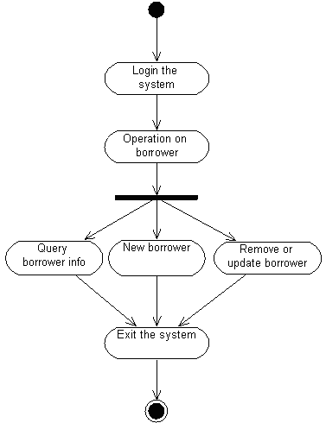
（1）系统管理员维护借阅者帐户的活动图
七、练习

Slide 57
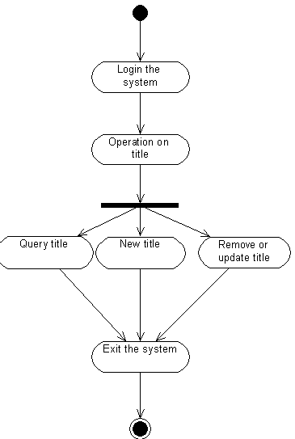
（2）系统管理员进行书目信息维护的活动图
七、练习

Slide 58
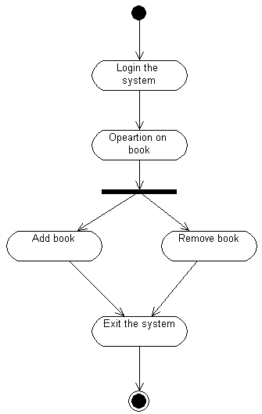
（3）系统管理员维护书籍信息的活动图
七、练习

Slide 59
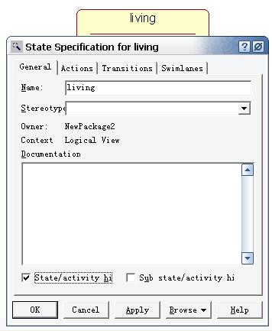

Slide 60
系统分析与设计—状态图
状态机和状态图
状态图的组成
状态图的应用
状态图建模技术
uml2.0 补充
实例——图书馆管理系统的状态图

Slide 61
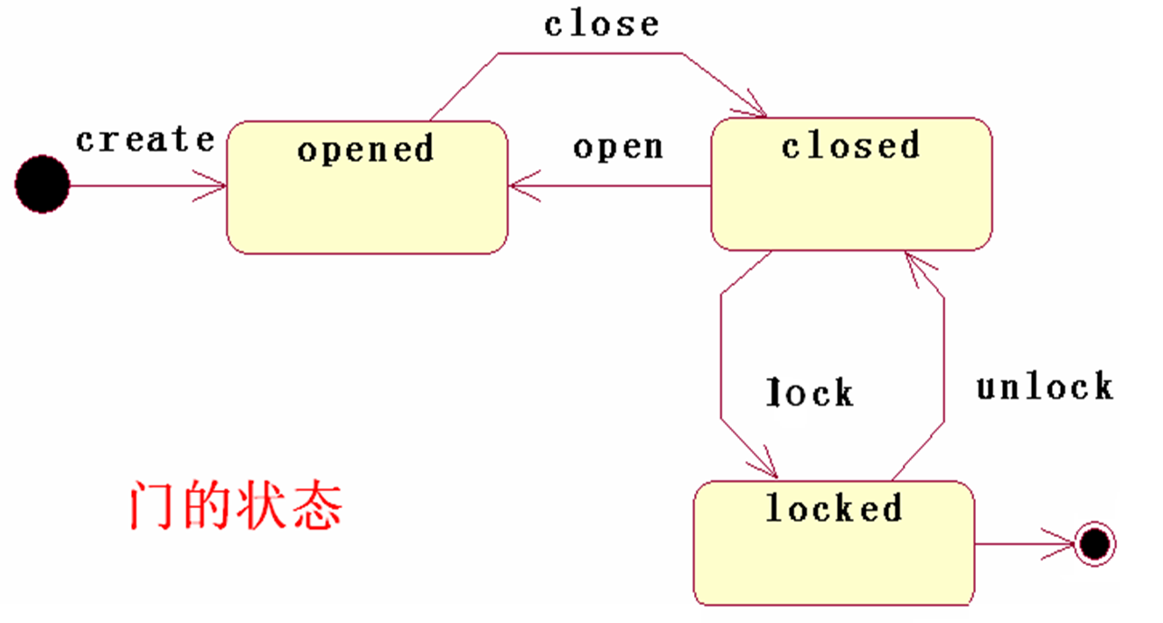
一、状态机和状态图
状态机对一个对象的生命周期建模。
状态图是用于描述状态机，是展示状态与状态转换的图。重点在于描述状态之间的控制流。
状态图主要用于描述一个对象在其生存期间的动态行为，表现一个对象所经历的状态序列，引起状态转移的事件(event)，以及因状态转移而伴随的动作(action)。
一个状态机可以被一个状态图描述，对于一个比较复杂的状态机，也可用多张状态图来表示。
状态图是为系统的动态行为建模，是系统分析的常用工具
系统中对象状态的变化比较容易发现和理解，并且在检查、调试和描述类的动态行为时非常有用。

Slide 62
一、状态图的组成
状态图主要用于描述一个对象在其生存期间的动态行为，表现一个对象所经历的状态序列，引起状态转移的事件，以及因状态转移而伴随的动作。
状态图的组成
状态（State） ：表示一个对象在其生存期内的状况
转移（转换）(Transition) ：表示不同状态之间的联系。
事件（Event）：事件触发状态转移。
动作（Action）：执行的行为。（动作可以与状态相关，也可以与转移相关）

Slide 63
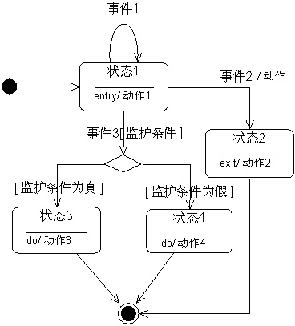
二、状态图的组成
动作可以与状态相关，也可以与转移相关：
如果动作与状态相关，则对象在进入一个状态时将触发此动作，而不管是从哪个状态转入这个状态的。
如果动作与转移相关，当对象在不同的状态转移时，将触发相应的动作。
判定

Slide 64
二、状态图的组成
1. 状态
在状态机图中，对象和状态是一对不同分割的概念。状态机图是描述单个对象，以及对象的行为如何改变其状态。
所有的对象均有状态。
下面一些例子形像地说明了对象和状态。
（1）支票（对象）已付（状态）。
（2）汽车（对象）已启动（状态）。
（3）小王（对象）睡着了（状态）。
（4）小红（对象）未婚（状态）。

Slide 65

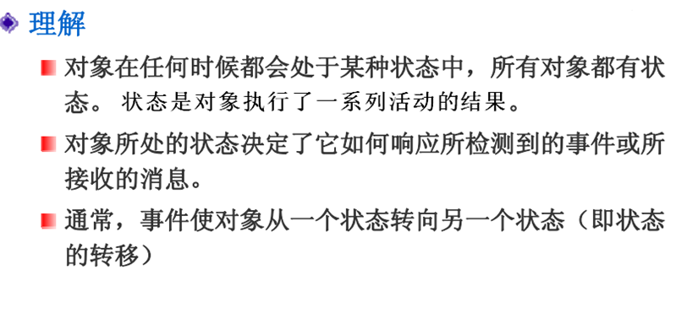
二、状态图的组成
1. 状态
将满足某些条件、执行某些活动或等待某些事件，这三句话，每句话描述的都是状态。
满足某些条件：比如说万事具备，只差东风。这就是一个状态；如果东风到了，就进入另一状态了。
执行某些活动：那个学生正在睡觉，正在说话。也是一个状态。
等待某些事件：通过网络购买书籍。这个订单不一定马上处理。这个期间，就处于等待状态，等待被处理。

Slide 66
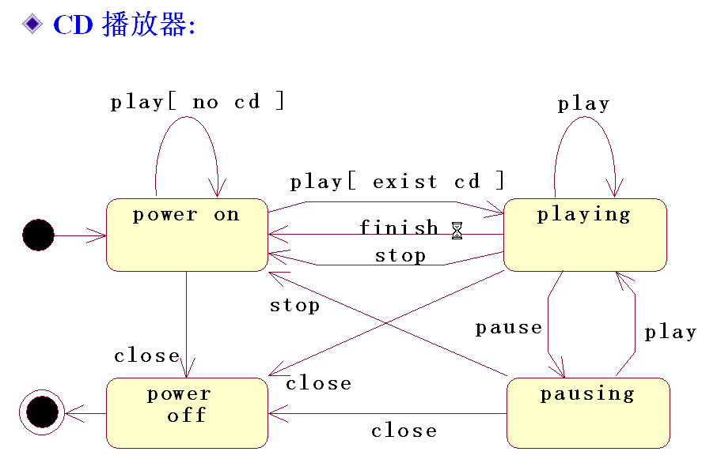
一、状态机和状态图

Slide 67
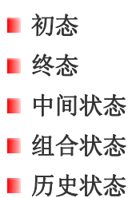
二、状态图的组成
1. 状态—状态的类型
简单状态

Slide 68
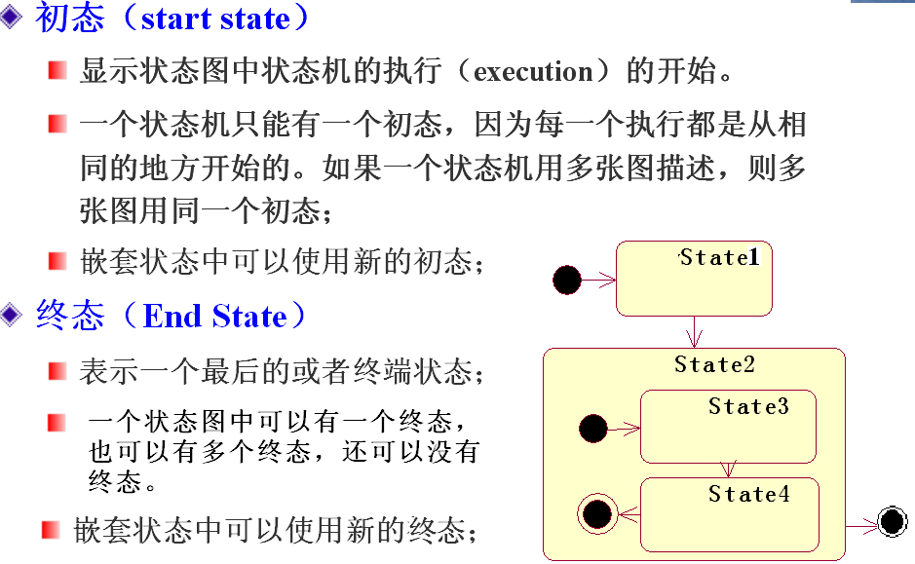
二、状态图的组成
1. 状态——初态和综态
任何对象都会有初态和终态。建模某一个对象的开始和终止。

Slide 69
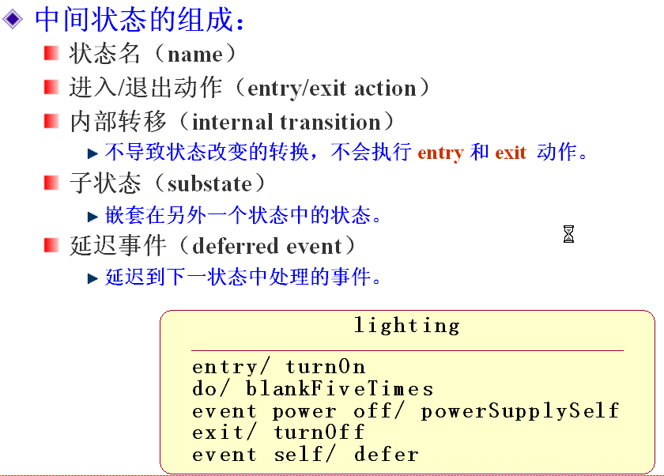
二、状态图的组成
1. 状态——中间状态
内部活动
由一个带圆角的矩形表示

Slide 70

与状态相关的动作在一个状态中允许有多个动作。
二、状态图的组成
1. 状态—与状态相关的动作
1.入口动作 （entry action），用来指定进入状态时发生的动作。
语法形式： entry/动作名
2.出口动作（exit action），用来指定离开该状态时发生的动作。
语法形式： exit/动作名
3.内部转移---Do动作（do action），用于标记内部活动，用来指定处于该状态时执行的动作。
语法形式： do/动作名
内部转移不会改变对象的状态，内部转移在入口动作执行完毕后开始执行。
注意：由于入口动作和出口动作是隐式地激活，因此它们既没有参数也没有守卫条件。

Slide 71


二、状态图的组成
1. 状态—其他事件和动作
event用来指定当特定事件触发时发生指定动作，但此事件不会激发状态的改变，属于内部活动。

Slide 72


二、状态图的组成
1. 状态—延迟事件
语法形式为 延迟事件/defer

Slide 73
二、状态图的组成
1. 状态—子状态

Slide 74


二、状态图的组成
1. 状态—组合（成）状态（复合状态）
含有子状态的状态被称为组合状态。
为什么用组合状态呢？
运用组合状态可以把细节隐藏起来，整个图变得清晰。简化模型的复杂度，增强模型的清晰度。

Slide 75

二、状态图的组成
1. 状态—组合（成）状态（复合状态）
当状态机通过转换从某种状态转入组成状态时，此转换的目的可能是这个组成状态本身（从子初始状态开始进行），也可能是这个组成状态的子状态（从该子状态开始进行） 。
类似的，可以从组合状态中的子状态直接转移到目标状态，也可以从组合状态本身转移到目标状态。

Slide 76

二、状态图的组成
1. 状态—组合（成）状态（复合状态）
组成状态中子状态可以是顺序子状态，也可以是并发子状态。
组成状态可以使用“与”（and）关系分解为并发子状态，或者通过“或”（or）关系分解为互相排斥的顺序子状态。
“或”（or）关系说明在某一时刻仅可以到达组合状态中的一个子状态， “与”（and）关系说明组合状态中在某一时刻可以同时到达多个子状态。
顺序子状态
如果一个组成状态的子状态对应的对象在其生命期内的任何时刻都只能处于一个子状态，即多个子状态之间是互斥的，不能同时存在，这种子状态称为顺序子状态。

Slide 77

二、状态图的组成
1. 状态—Rose画图

Slide 78

顺序子状态图----IC卡电话的使用
二、状态图的组成
1. 状态—组合（成）状态（复合状态）

Slide 79

二、状态图的组成
1. 状态—组合（成）状态（复合状态）
有时组合状态有两个或者多个并发的子状态机，此时称组成状态的子状态为并发子状态。
顺序子状态与并发子状态的区别在于：后者在同一层次给出两个或多个顺序子状态，对象处于同一层次中来自每个并发子状态的一个时序状态中。

Slide 80

二、状态图的组成
1. 状态—历史状态
当离开一个组成状态重新进入此状态时，不希望从它的初始状态开始执行，而是希望直接进入上次离开组成状态时的最后一个子状态，这种情况下就要用到历史状态。
历史状态代表上次离开组成状态时的最后一个活动子状态，它用一个包含字母“H”的小圆圈表示。
每当转换到组成状态的历史状态时，对象便恢复到上次离开该组成状态时的最后一个活动子状态，并执行入口动作。
当我们看一本书，突然有人来送快递，接完快递，可以从书签的位置直接接着看。如果没有书签，还得从头找位置。

Slide 81



二、状态图的组成
1. 状态—历史状态
子状态中还可以嵌套子状态。
如果能记忆任何嵌套层次的组合状态的历史，这个历史状态就是深的（deep）。深的历史状态用圈中“H*”表示。
如果只能记忆最外层次组合状态的历史，那这个历史状态时浅的（shallow）。
注意：如果一个组合状态到达了其终态，则会丢失历史状态中的信息，就好像还没有进入这个组合状态一样。
最后激活的状态是D，浅历史状态恢复到B,深历史状态恢复到D

Slide 82
二、状态图的组成
2. 动作
动作是一组可执行语句或者计算处理过程。
动作可以包括发送消息给另一个对象、操作调用、设置返回值、创建和销毁对象等。
动作是原子的。也就是不可中断的，动作或动作序列的执行不会被同时发生的其他动作影响或终止。
整个系统可以在同一时间执行多个动作。
在一个状态中允许有多个动作。

Slide 83

二、状态图的组成
2. 动作

Slide 84

二、状态图的组成
2. 动作
（1）入口（进入）动作 （entry action），用来指定进入状态时发生的动作。
语法形式： entry/动作名
（2）出口（退出）动作（exit action），用来指定离开该状态时发生的动作。
语法形式： exit/动作名

Slide 85
二、状态图的组成
2. 动作
（3）Do动作（do action），用于标记内部活动，用来指定处于该状态时执行的动作。
语法形式： do/动作名
活动不会改变对象的状态，内部活动在入口动作执行完毕后开始执行，当内部活动执行完毕，如果没有完成转移就触发它，否则状态等待一个显式触发的转移。如果内部活动被一个转移触发，则内部活动被终止，然后执行出口动作。

Slide 86
二、状态图的组成
2. 动作
（4） 还可以添加其他事件和动作
event用来指定当特定事件触发时发生指定动作，但此事件不会激发状态的改变，属于内部活动。
不是用关键字来标记事件的，

Slide 87

二、状态图的组成
3. 转换（转移）
两个状态之间的一种关系。表示对象在第一个状态中执行一定的动作，并在某个特定时间发生而且满足某个条件时进入第二个状态。
例如：门当前关着的。对其做一个推开的动作。一旦推的力度够大，满足了开的条件。门从关的状态到了开的状态。 假如一个小孩对了，推的力度不够，门仍旧关着。
转换用带箭头的直线表示，一端连接源状态即转出的状态，箭头一端连接目标状态即转入的状态。转换进入的状态为活动状态，转换离开的状态变为非活动状态

Slide 88
二、状态图的组成
3. 转换（转移）
转移连接了源状态和目标状态。但需要各种条件才能激活转移。这些条件包括事件、监护条件和动作。
需要上述条件才能转移的转移叫触发转移。
不需要任何条件的转移叫无触发转移（完成转移），它在源状态完成活动时隐式地触发。
转移往往是要有条件的。但是，对于必然满足的条件，比如一个鸡蛋自由落体到地面上，一定会破的。假如这个条件永远是满足的，这个条件就不必要标注了。

Slide 89

注意：
二、状态图的组成
3. 转换（转移）
每个转移只能有1个事件。1个转移上不能有多个事件。多个事件会触使多个转移。
每个事件只能有1个动作。
监护条件：是用方括号括起来的布尔表达式，它放在事件的后面。
只有在引起转移的事件触发后，才进行监护条件的计算。转移时，监护条件只在发生事件时计算1次。如果转移被重新触发，则监护条件再次被计算。
如果监护条件和事件放在一起使用，则当且仅当事件发生且监护条件为真时，转移发生；如果只有监护条件，只要监护条件为真就发生转移。

Slide 90

二、状态图的组成
3. 转换（转移）
从相同的状态出来的、事件相同的几个转移之间的条件应该时互斥的。
Notes:
比如：门在关着的状态，用力推门，力量大于摩擦力，门被打开。小于等于摩擦力，门状态不会改变。

Slide 91


PC机状态建模：初始化、工作、关闭状态
二、状态图的组成
3. 转换（转移）
PC机添加一个屏幕保护状态

Slide 92
判定（决策点）
二、状态图的组成
3. 转换（转移）—判定
判定在状态图中的位置：工作流在此处按监护条件的取值而发生分支。
判定用空心小菱形表示。

Slide 93
二、状态图的组成
3. 转换（转移）—判定
它在建模状态机图时提供了方便，因为它通过在中心位置分组转移到各自的方向，从而提高了状态机图的可视性。
因为监护条件为布尔表达式，所以通常条件下的判定只有1个入转换和2个出转换。
根据监护条件的真假可以触发不同的分支转换。

Slide 94
二、状态图的组成
3. 转换（转移）—同步
同步是为了说明并发工作流的分支与汇合。
使用同步条可以显示并发转移。
并发转移表示1个同步将1个控制划分为并发的线程。
状态图中使用到同步条是为了说明某些状态在哪里需要跟上或者等待其他状态。状态机图中同步条是一条黑色的粗线，图显示了使用了同步条的状态机图。

Slide 95

例题，一个汽车的状态有前进、后退、低速、高速。
二、状态图的组成
3. 转换（转移）—同步

Slide 96
二、状态图的组成
3. 转换—转换的种类
转换表示当一个特定事件发生或者某些条件得到满足时，一个源状态下的对象在完成一定的动作后将发生状态转变，转向另一个称之为目标状态的状态。
转换进入的状态为活动状态，转换离开的状态变为非活动状态。
转换种类：外部转换、自转换、内部转换、复合转换

Slide 97
二、状态图的组成
3. 转换—外部转换
外部转换是一种改变对象状态的转换，是最常见的一种转换。
外部转换用从源状态到目标状态的箭头表示。

Slide 98

二、状态图的组成
3. 转换—自转换
当事件发生时，导致状态中断，使对象退出当前状态，然后又重新回到该状态。
自转换在作用时首先将当前状态下的活动终止，然后执行该状态的出口动作，接着执行引起转移事件的相关动作，紧接着返回该状态，开始执行该状态的入口动作和其他操作。
Notes:
从教室刚出去又进来了。没有走到其他房间。

Slide 99


二、状态图的组成
3. 转换—内部转换
内部转换有一个源状态但是没有目标状态，它转换后的状态仍旧是它本身。
内部转换的激发规则和改变状态的外部转换的激发规则相同。
如果一个内部转换带有动作，动作也要被执行，但是由于没有状态改变发生，因此不需要执行入口和出口动作。

Slide 100
二、状态图的组成
3. 转换—内部转换与外部转换不同
自转换是离开本状态后重新进入该状态，它会激发状态的入口动作和出口动作的执行。
内部转换自始至终都不离开本状态，所以没有出口或入口事件，也就不执行入口和出口动作。

Slide 101
二、状态图的组成
3. 转换—复合转换
复合转换由简单转换组成，这些简单转换通过分支判定、分叉或接合组合在一起。
除了两个分支的判定，还有多条件的分支判定。
多条件的分支判定有分为链式的和非链式的分支。
链式分支
非链式分支

Slide 102

二、状态图的组成
4.事件
事情：自然界和社会中的现象和活动。
Notes:
1.时间上，空间上

Slide 103


二、状态图的组成
4. 事件—信号事件
Notes:
信号本身也是1个对象。硬件故障信号，机器人故障这个信号。继承关系。
比如说：报纸上刊登意外。吃饭过程中，酒瓶子爆炸了。绿灯信号，红灯信号。
硬件故障信号，机器人故障这个信号，

Slide 104


二、状态图的组成
4. 事件—调用（call）事件
一个调用事件代表一个操作的调用。
当一个对象调用另一个具有状态机对象的某个操作时，控制就从发送者送到接受者。该事件触发转移，完成操作后，接受者转到一个新的状态，并将控制返回给发送者。
一般是同步调用。
Notes:
信号事件与调用事件的区别。前者一步的，后者同步的。

Slide 105

二、状态图的组成
4. 事件—变化事件
变化事件隐含了对控制条件的连续测试，相当于编程语言中的循环，当条件从假变成真，事件发生。
还可以使用when(time=8:00)形式，实现类似if语句的功能。

Slide 106


二、状态图的组成
4. 事件—变化事件

Slide 107
注意：变化事件与监护条件的不同。
二、状态图的组成
4. 事件—变化事件
监护条件是转移说明的一部分，只有所相关的事件出现后计算一次这个条件，如果值时false，则不进行转移，以后也不再重新计算这个监护条件，除非事件又重新出现。
变化事件表示的是一个要被不断测试的事件。

Slide 108

二、状态图的组成
4. 事件—时间事件
Notes:
往往往往是满足某一时间表达式。变化也用when ，往往指的是表示某个条件，或某种情况。比如：2s以后，断开连接。超过2s自动切断连接。当11点35的时候，自我测试。

Slide 109
延迟事件----状态内部事件
二、状态图的组成
4. 事件—延迟事件
延迟事件是在本状态不处理，要推迟到另外一个状态才处理的事件。
延迟事件用关键字defer来标识
语法形式为 延迟事件/defer

Slide 110
三、状态图的UML2.0补充
UML2.0中添加了和状态相关的新符号，叫连接点（connection point），用来表示进入一个状态或退出一个状态的位置。
例如：图书馆中的一本书的几个状态，分为在架上（Residing on Shelf）和已借（Being Checked Out）两个状态，通过网上预定可以将图书状态从状态1转移到状态2，通过借阅者到图书馆借阅将图书状态从状态1转移到状态2。
进入相同状态的方式是通过两个不同的入口（entry point）

Slide 111

三、状态图的UML2.0补充
例如：假设借阅者借阅图书超过了限定的册数，或他有没有按期还的书，则图书直接通过一个出口（exit point）从“Being checked out”
状态退出。
入口通过一个空心小圆圈表示，出口是带×的小圆圈表示。这些圆圈都在状态图的边缘。

Slide 112
四、状态图的应用
状态图中的状态一般是给定类对象中的一组属性值，这组属性值是对象所有属性的子集。
在对系统建模时，我们可以只关心那些明显影响对象行为的属性以及由他们表达的对象状态，而不用理睬那些于对象行为无关的状态。
状态图所描述的对象往往具有多个属性。一般状态图应该在具有以下两个特征的属性上建模：
1.属性拥有较少的可能取值。
2.属性在这些值之间的转移有一定的限制。
如果类SellableItem有两个属性salePrice和status，其中salePrice的类型为Money，取值范围为正实数， status的类型为枚举类型，取值为received、inInspection、accepted、rejected这4个中的一个，则应该根据属性status建立状态图。

Slide 113

四、状态图的应用
事件体现了状态改变这种动态性，该动态性反应在两个方面：交互和内部状态改变。
交互描述对象的外部行为以及对象如何与其他对象交换信息；
内部状态改变描述对象是如何改变其状态的。(通过改变对象的属性)

Slide 114

四、状态图的应用

Slide 115
四、状态图建模技术
建模步骤：
找出适合用模型描述其行为的类。
确定对象可能存在的状态。
确定引起状态转换的事件。
确定转换进行时对象执行的相应动作。
对建模的结果进行相应的精化和细化。

Slide 116

状态图--例图1
Notes:
订单处理系统。首先看一下这个状态图的流程。订单的动态行为是什么样的。
处理订单的规则。
首先检查库存是否有订单上的商品。如果都有，立即办理发货手续，发货。
如果没有，就必须订货。订货不是我们状态图的内容。订货对于订单而言是个等待状态。
如果进货了，我们检查进的商品中有没有我们订单中需要的。如果有，就把订单中缺货的一个商品去掉，接下来检查是否所有缺的都有，如果还不够就继续等。如果全了，就办理发货。
需要注意的是，发货前，任一阶段都可以取消订单。
检查完，是条件， 收到商品是事件，取下一个是动作。发货是事件，取消是事件。
终态只有一个不够清晰。已发货和取消是不同的结果，所以最好用2个终态。

Slide 117

Notes:
用了组合状态表示。中间是订单处理过程。处理中间，随时可以取消。
处理的过程，检查，等待，办理发货。
问题，组合状态中是否可以放初态和终态？ 初态可以的（但是重复了。直接把初态放到组合里面），但终态不可以（因为随时可以取消，如果加了，取消就没有办法表示了）

Slide 118

Notes:
简化显示的订单处理状态图。随时可以取消。如果没有取消，处理完就可以发货。

Slide 119

状态图--例图2 机票预定系统

Slide 120

细化状态内的活动与转换

Slide 121

使用复合状态

Slide 122
五、练习—图书馆管理系统的状态图
（一） 使用Rational Rose绘制状态图的步骤
创建状态图
状态图工具栏按钮简介
加入初始状态和终止状态
增加状态
增加转换
增加历史状态
（二） 图书馆管理系统的状态图
书的状态图
借阅凭证的状态图

Slide 123

五、练习—图书馆管理系统的状态图
书的状态图

Slide 124

五、练习—图书馆管理系统的状态图
借阅凭证的状态图

Slide 125

UML中的并发子状态

Slide 126

Working 状态中添加组合状态和历史状态

